Slide 1
Администрация Камышевского сельского поселения Орловского района
~ БЮДЖЕТ ДЛЯ ГРАЖДАН ~
Проект бюджета Камышевского сельского поселения Орловского района
на 2025 год и на плановый период
2026 и 2027 годов
Notes:
новый

Slide 2
Проект бюджета Камышевского сельского поселения Орловского района на 2025-2027 гг направлен на решение следующих ключевых задач:
1) обеспечение устойчивости и сбалансированности бюджетной системы в целях гарантированного исполнения действующих и принимаемых расходных обязательств;
2) повышение эффективности бюджетной политики, в том числе за счет роста эффективности бюджетных расходов;
3) соответствие финансовых возможностей Камышевского сельского поселения ключевым направлениям развития;
4) повышение роли бюджетной политики для поддержки экономического роста;
5) повышение прозрачности и открытости бюджетного процесса.

Slide 3
Основные направления бюджетной и налоговой политики Камышевского сельского поселения Орловского района на 2025-2027 годы
Утверждены постановлением Администрации Камышевского сельского поселения от 28.10.2024 № 143
Указ Президента РФ от 07.05.2018 N 204
«О национальных целях и стратегических задачах развития Российской Федерации на период до 2024 года»
Приоритетные цели
Обеспечение сбалансированности и устойчивости бюджетной системы
Экономический рост
Повышение уровня жизни граждан
Ключевые задачи
Реализация Указов Президента РФ
Достижение целей социально-экономического развития Камышевского сельского поселения Орловского района
Notes:
новый

Slide 4
Основные характеристики бюджета Камышевского сельского поселения Орловского района на 2025-2027 годы
Тыс. рублей
Показатель | Проект бюджета на 2025 год | Проект бюджета на 2026 год | Проект бюджета на 2027 год
I. Доходы, всего | 10035,8 | 9594,5 | 6484,2
Безвозмездные поступления из областного бюджета | 4118,0* | 3549,0* | 300,2*
II. Расходы, всего | 10035,8 | 9594,5 | 6484,2
III. Дефицит, Профицит | 0,0 | 0 | 0
* - Объем межбюджетных трансфертов будет уточнен по результатам рассмотрения проекта областного бюджета в законодательном Собрании Ростовской области
Notes:
НОВЫЕ ЦИФРЫ

Slide 5
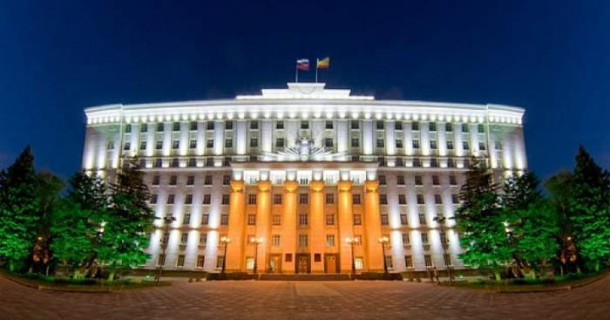
Безвозмездные поступления из областного бюджета
а
тыс. рублей
Наименование | 2025 год (проект) | 2026 год (проект) | 2027 год (проект)
Безвозмездные поступления*) | 4118,0 | 3549,0 | 300,2
из них:
Дотации | 3642,4 | 3057,3 | 0
Субвенции | 175,6 | 191,7 | 0,2
Иные межбюджетные трансферты | 300,0 | 300,0 | 300,0
*) Объем межбюджетных трансфертов будет уточнен по результатам рассмотрения проекта областного бюджета в Законодательном Собрании Ростовской области
Notes:
новый

Slide 6
Структура налоговых и неналоговых доходов бюджета КАМЫШЕВСКОГО СЕЛЬСКОГО ПОСЕЛЕНИЯ Орловского района в 2025 году

Slide 7
Основные приоритеты и подходы к формированию расходов бюджета Камышевского сельского поселения Орловского района на 2025-2027 годы
Увеличение расходов на заработную плату низкооплачиваемых работников
в связи с доведением минимального размера оплаты труда до величины
прожиточного минимума трудоспособного населения
в 2025 году
Принятие мер по недопущению снижения достигнутых ранее показателей
уровня оплаты труда категорий работников социальной сферы, определенных
в указах Президента Российской Федерации 2012 года, а также сохранению уровня, установленного в этих указах
Notes:
новый

Slide 8
Структура муниципальных программ Камышевского сельского поселения на 2025 год
Наименование муниципальной программы Камышевского сельского поселения | Сумма тыс. руб
Обеспечение общественного порядка и противодействие преступности | 2,0
Защита населения и территории от чрезвычайных ситуаций, обеспечение пожарной безопасности и безопасности людей на водных объектах | 1,5
Развитие культуры и туризма | 2037,3
Охрана окружающей среды и рациональное природопользование | 234,4
Развитие физической культуры и спорта | 0,0
Развитие транспортной системы | 300,0
«Формирование современной городской среды на территории Камышевского сельского поселения на 2018- 2030 годы» | 32,1
Эффективное управление муниципальными финансами | 6486,0
Обеспечение качественными жилищно-коммунальными услугами населения и благоустройства | 731,7
Всего | 9825,0

Slide 9
Расходы бюджета Камышевского сельского поселения, формируемые в рамках муниципальных программ Камышевского сельского поселения, и непрограммные расходы
2026
2025
2027
9825,0 тыс.руб.
8988,6 тыс.руб.
6174,8 тыс.руб.
206,6 тыс.руб.
605,9
тыс.руб.
309,4
тыс.руб.
- расходы бюджета Камышевского сельского поселения, формируемые в рамках муниципальных программ Камышевского сельского поселения
- непрограммные расходы бюджета Камышевского сельского поселения

Slide 10
Контактная информация
Администрация Камышевского сельского поселения
347525, Ростовская область, Орловский район, х.Камышевка,
ул. Школьная д.63
Глава Администрации Камышевского сельского поселения
Канатова Валентина Егоровна
Тел.(факс) : (86375) 43-5-71
E-mail: sp29308@donрас.ru
График (режим) работы:
понедельник – пятница – 8.00 – 16.00;
суббота и воскресенье – выходные дни;
перерыв – 12.00 – 13.00.

